Slide 2
09 프로젝트 환경 분석 및 조사 보고서 작성

Slide 3
프로젝트 환경 분석의 이해
기술적 환경 분석
내부 환경 분석
예산 및 일정 수립
조사 보고서 작성

Slide 4
클라이언트의 니즈 분석, 예산, 범위, 일정, 투입 인력 등의 프로젝트 환경 분석을 통해 프로젝트를 진행하기 위한 제반 조건을 이해한다. 또한, 분석된 정보를 바탕으로 조사 보고서를 작성하는 방법과 시각화하는 방법에 대해 알아본다.

Slide 5
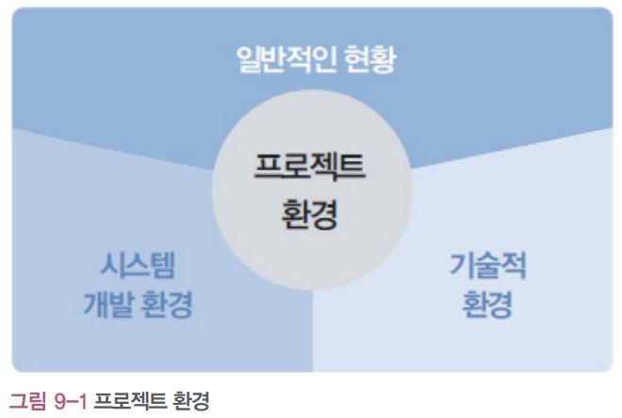
01. 프로젝트 환경 분석의 이해
프로젝트 환경 분석의 개념
프로젝트 환경
일반적인 현황, 시스템 개발 환경, 기술적 환경을 의미하며 프로젝트를 진행하기 위한 제반 조건
환경 분석을 할 때는 클라이언트가 프로젝트를 발주할 때 제시하는 제안 요청서에 예산, 범위, 수행 일정, 개발 환경,
시스템 환경 등 환경 분석에 필요한 내용을 명시해야 함
프로젝트 현황 파악
프로젝트 환경을 분석하기 위해서는 기존 서비스가 어떻게 운영되어 왔으며, 현재 서비스를 이용하는 회원의
숫자나 사용자층, 사용자의 이용 행태적 특성을 파악
콘텐츠 업데이트 주기, 서비스를 위한 각 부서별 역할, 원활한 운영을 위한 시스템 사양과 관리 등 현재 운영 중인
서비스의 현황을 우선적으로 확인

Slide 6

01. 프로젝트 환경 분석의 이해
클라이언트 니즈 분석
조사 설계
조사 기간, 조사 대상자, 조사 범위, 조사 방법 등 조사 대상 및 유형을 설정
조사 응답자를 위한 소정의 답례품(기념품)을 준비
클라이언트 니즈 분석을 위한 설문지를 작성
너무 많은 항목이나 답변이 어려운 설문은 피하도록 함
전문 용어보다는 쉬운 용어를 사용하여 구체적인 질문으로 구성
질문지를 미리 전달하고 필요에 따라 면접 설문 조사를 실시
현 서비스에 대한 내부 구성원의 서비스에 대한 느낌과 인식, 경험적 의견을 청취

Slide 7
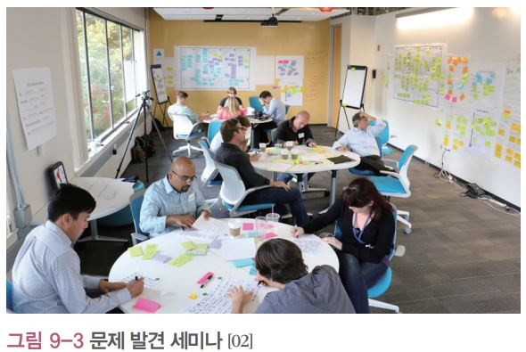
01. 프로젝트 환경 분석의 이해
클라이언트 니즈 분석
문제 발견 세미나
각 서비스 부서, 유형별 담당자 및 관리자, 임원 등을 대상으로 세미나 참가자를 모집
팀을 구성한 후 참가자들 사이에 어색함을 없애기 위한 아이스 브레이킹을 진행
포스트잇을 이용하여 클라이언트가 현재 겪고 있는 문제들을 기입
도출된 유사한 성격의 문제끼리 묶음
투표를 통해 가장 심각한 문제의 순위를 결정
현재 이 문제들을 어떻게 해결하고 있는지 정리
발견된 문제와 현재 해결되고 있는 방식에 대해 토론
전체 내용을 정리하고 발표하여 서로 공유

Slide 8
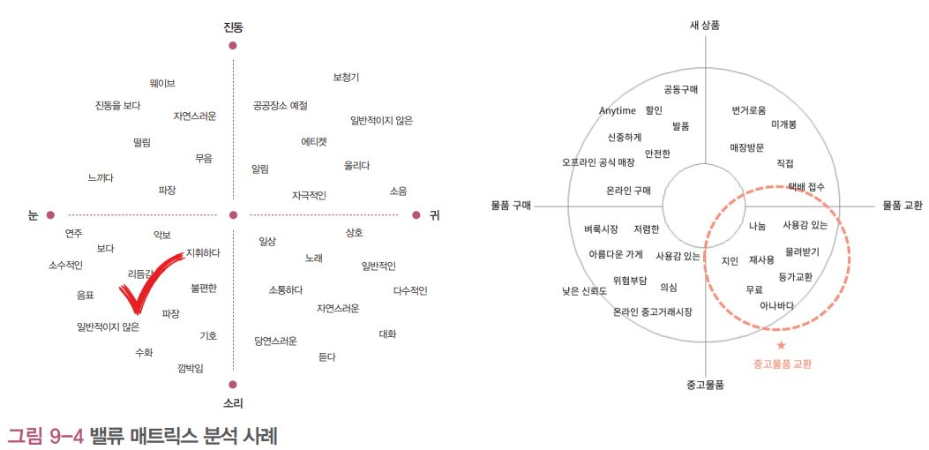
01. 프로젝트 환경 분석의 이해
클라이언트 포지셔닝 분석
밸류 매트릭스 분석
제공하고자 하는 제품 및 서비스명이나 프로젝트의 핵심 키워드를 중심에 기입
각각 상반되는 키워드를 X축과 Y축으로 구분하여 기입
중심선을 기준으로 각 면에 환경 분석을 통해 도출된 항목들을 명사 또는 형용사화하여 기입
타깃 시장, 이미지, 타깃 사용자의 태도 및 동기, 예상되는 행동이나 키워드를 각 면에 기입
도출된 키워드에 가장 부합하는 포지셔닝을 통해 프로젝트의 핵심 가치를 어디에 둘 것인지를 도출

Slide 9
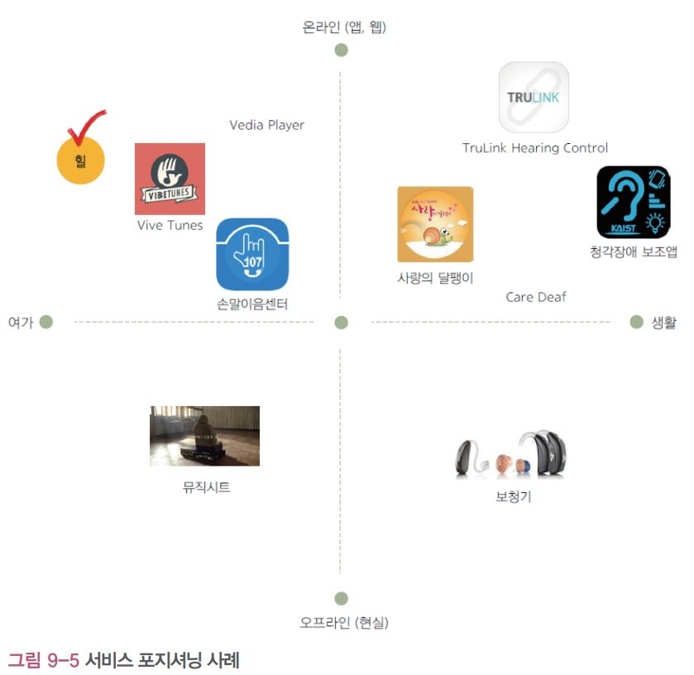
01. 프로젝트 환경 분석의 이해
클라이언트 포지셔닝 분석
밸류 매트릭스 분석
밸류 매트릭스 분석을 바탕으로 경쟁사와 차별화할 수 있는 서비스 포지셔닝을 선정

Slide 10
02. 기술적 환경 분석
기술적 환경 분석의 목적
시스템 사양 및 구성, 디렉터리 구성, 데이터베이스 구조 등 을 파악하여 개발자로 하여금 그 내용을 이해하고, 가장
효율적이며 효과적인 설계 대안을 선택하도록 만들기 위해서
기술적 환경 분석 자료
기술적 환경 분석을 위한 자료로는 개발 환경 정의서, 개발 표준 정의서, 시스템 구성도 및 시스템 요구사항
데이터베이스 테이블 명세서, 파일 디렉터리 네이밍 가이드 등 여러 가지

Slide 11
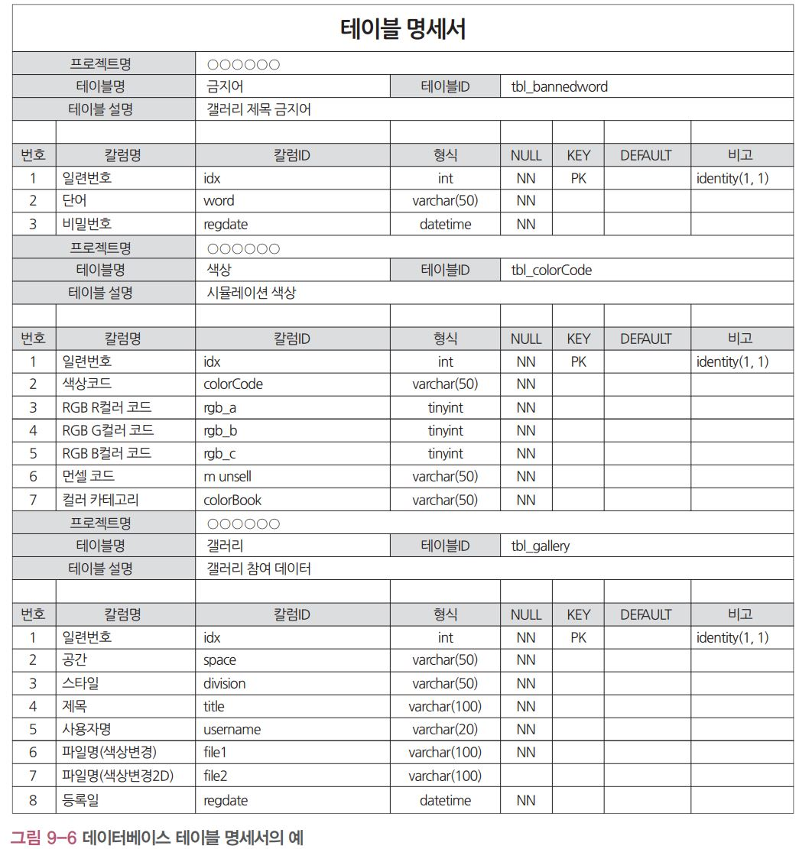
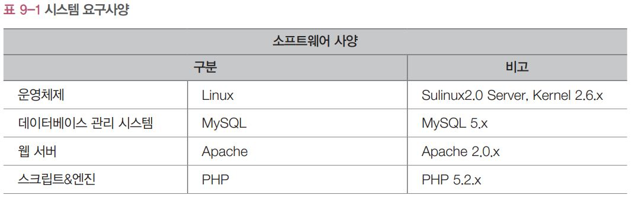
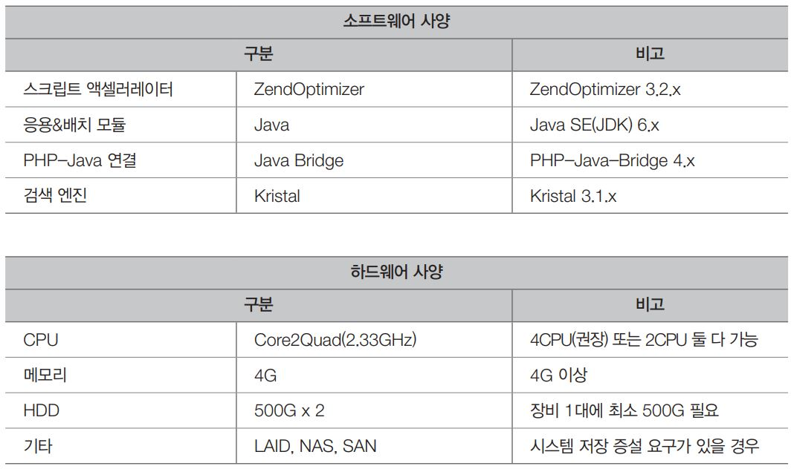
02. 기술적 환경 분석
기술적 환경 분석 자료

Slide 12
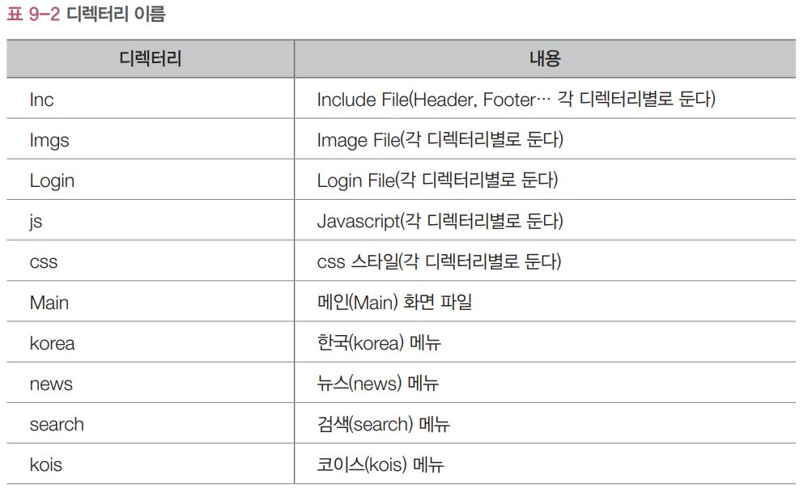
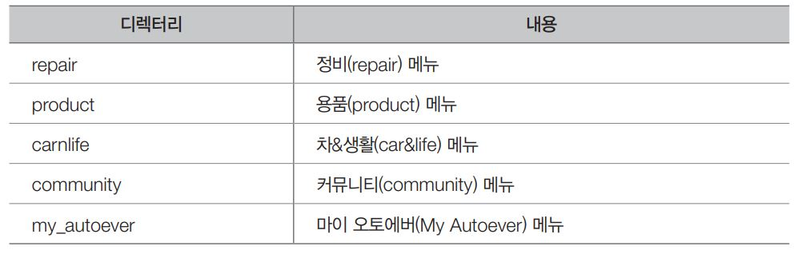
02. 기술적 환경 분석
파일 디렉터리 네이밍 가이드
디렉터리 이름
공통 : 각 메뉴별로 디렉터리를 구성

Slide 13
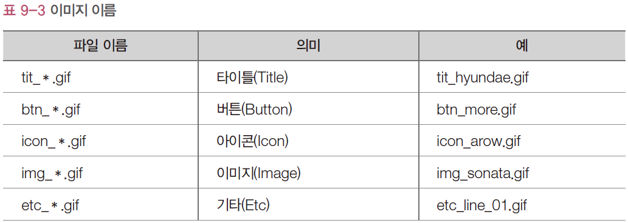
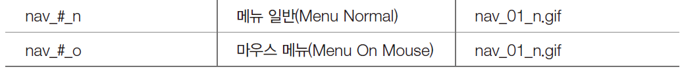
02. 기술적 환경 분석
파일 디렉터리 네이밍 가이드
페이지 이름
각 디렉터리의 톱(Top)은 index.html로 함
각 메뉴의 풀네임(Full Name)을 기본으로 하되, 관사와 전치사는 생략
메뉴 이름이 2음절 이상일 때는 ‘첫 음절_둘째 음절의 첫 두 글자(또는 약어)_다음 음절의 첫 두 글자(또 는 약어)‘로 함
이미지 이름
분류별 imgs : ‘해당디렉터리/imgs/’ 에 위치

Slide 14
02. 기술적 환경 분석
파일 디렉터리 네이밍 가이드
공통 규칙
각 메뉴의 풀네임(Full Name)을 기본으로 하되, 관사와 전치사는 생략
메뉴 이름이 2음절 이상일 때에는 ‘첫음절_둘째음절의 첫 두글자(또는 약어)_다음 음절의 첫 두 글자 (또는 약어)’로 함
위의 규칙을 지키면서 파일 이름이 겹치지 않도록 함

Slide 15
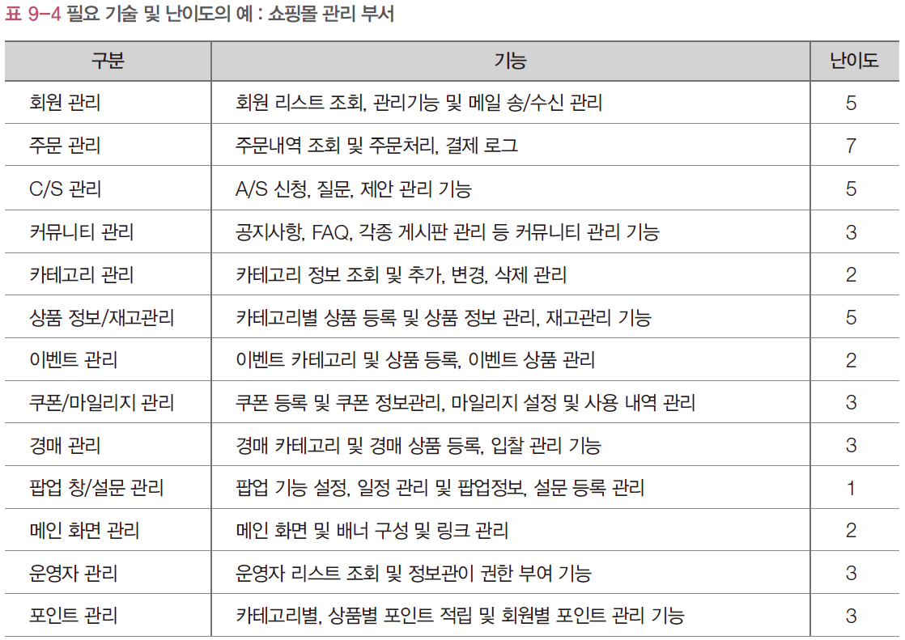
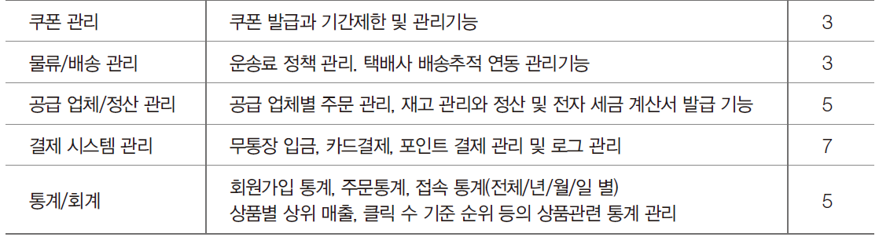
02. 기술적 환경 분석
파일 디렉터리 네이밍 가이드
페이지 이름
각 서비스별 기능 및 기술 난이도

Slide 16
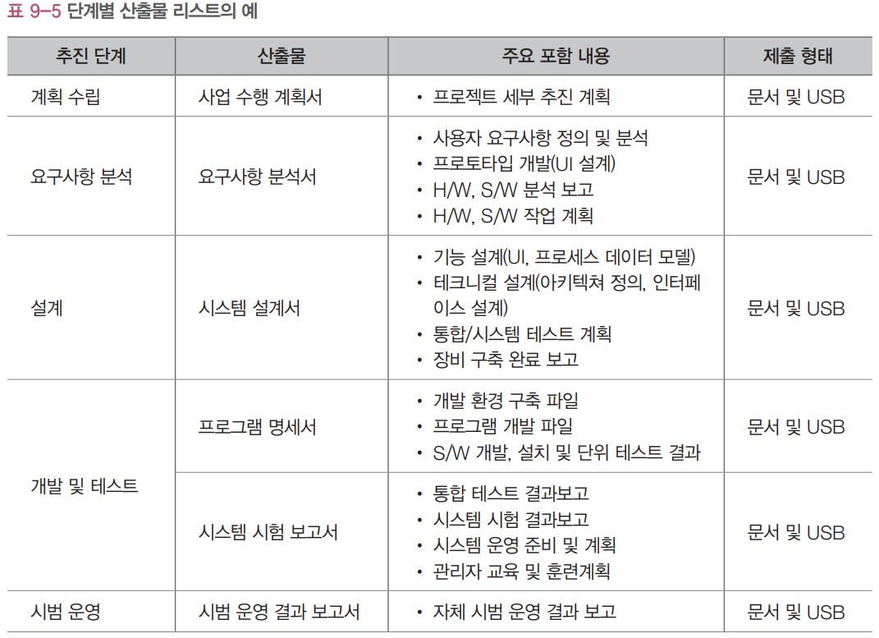
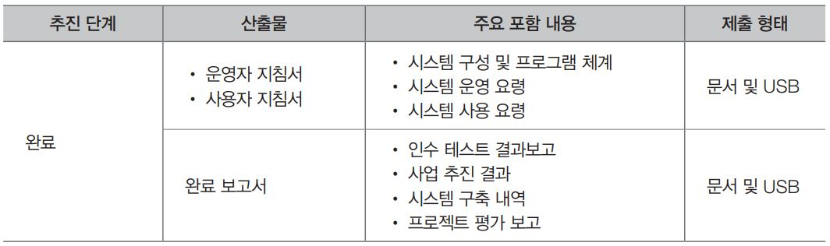
02. 기술적 환경 분석
제반 조건 분석
프로젝트 진행에 전제가 될 수 있는 제반 조건들을 충분히 파악하여 전체 프로젝트의 진행에 차질의 발생을 방지

Slide 17
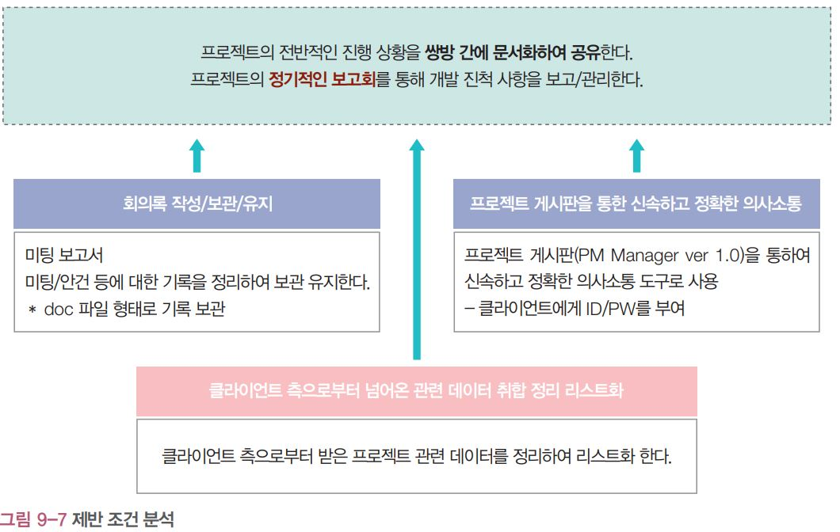
02. 기술적 환경 분석
제반 조건 분석

Slide 18
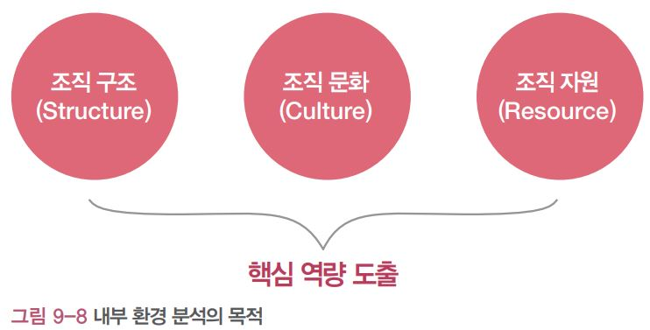
03. 내부 환경 분석
내부 환경 분석의 개념
내부 환경: 클라이언트 기업의 인적, 기술, 마케팅, 재무 등의 경영 자원이나 핵심 역량을 의미하는 것
내부 환경 분석: 기업의 보유 자원과 핵심 역량을 분석하여 전략적 강점, 약점, 문제점 등을 파악하고 경쟁사와의
비교 분석을 통해 기업의 경쟁적 지위를 높이는 것
내부 환경 분석의 목적은 기업의 조직 구성, 의사 전달 체계, 업무 프로세스 및 처리 방식, 행동 문화, 인적 자원,
물적 자원 등 자사의 구조, 문화, 자원을 분석한 후, 이를 통해 핵심 역량을 도출하는 데에 있음

Slide 19
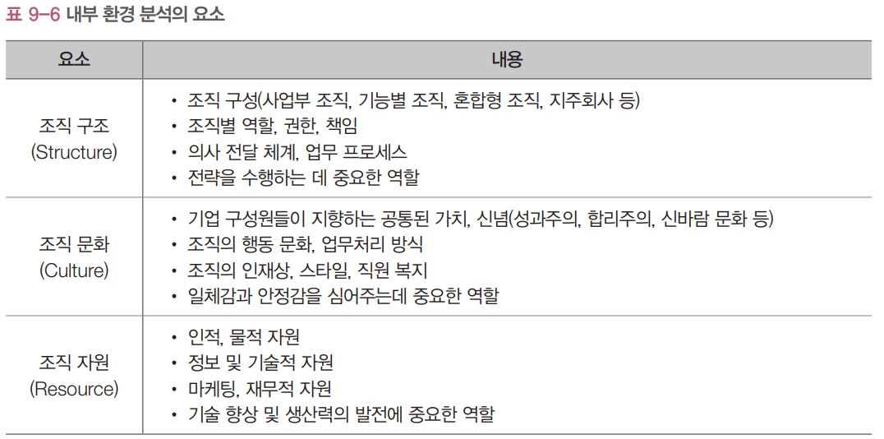
03. 내부 환경 분석
내부 환경 분석의 개념
내부 환경 분석의 요소는 크게 조직 구조, 조직 문화, 조직 자원으로 구분

Slide 20
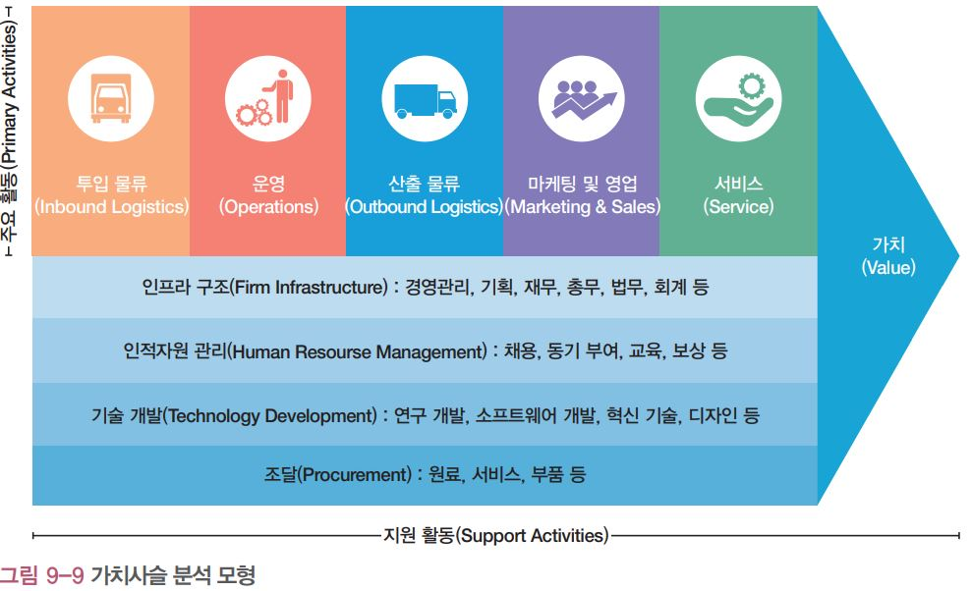
03. 내부 환경 분석
가치사슬 분석
가치사슬 분석 모형
주요 활동
기업의 이윤 창출에 직접적인 영향을 미치는 활동
원재료 구매, 검수, 보관, 재고 관리 등 투입 물류, 가공, 포장, 조립, 장비 유지, 검사 등 운영, 창고 관리, 주문, 배송,
유통 관리 등 산출 물류, 광고, 프로모션 등 마케팅 및 영업, 고객 지원, 업그레이드 등 서비스
지원 활동
이윤 창출에 간접적인 영향을 미치는 활동
경영 일반 관리, 기획, 재무, 총무, 법무, 회계 등 기업의 인프라 구조, 채용, 동기부여, 교육, 평가, 보상 등 인적 자원 관리,
연구 개발, 소프트웨어 개발, 혁신 기술, 디자인 등 기술 개발, 원료, 서비스, 부품 등의 조달

Slide 21
03. 내부 환경 분석
가치사슬 분석
가치사슬 분석 방법
기업의 주요 활동 단위별 세부 활동 분석
기업이 제공하는 제품이나 서비스가 어떠한 원료와 콘텐츠가 투입되어 운영되고 있는지 확인
제품이나 서비스가 마케팅 방식을 통해 어떻게 고객에게 전달되어 제공되는지 흐름을 파악
기업의 지원 활동 단위별 세부 활동 분석
기업의 조직 구조, 경영관리, 기획, 재무 등의 인프라스트럭처를 분석
채용, 동기부여, 교육, 평가 등의 인적 자원 관리 가 어떻게 이루어지고 있는지 파악
신기술 개발을 위한 연구 개발, 소프트웨어 개발, 디자인 등의 기술 개발이 어떠한 활동을 통해 이루어지고 있는지 파악
기업의 주요 활동 단위별 세부 활동 간의 연계성 분석
각 단위별 세부 활동이 차지하는 상대적 중요도를 파악
어떠한 기업의 활동 분야가 가장 핵심 분야인지 경쟁 우위 요인을 분석
기업의 전사적 핵심 역량 분석
경쟁사가 모방하기 힘들고 차별화될 수 있는 경쟁 우위 요인을 분석하여 지속가능한 전사적 핵심 역량을 도출

Slide 22
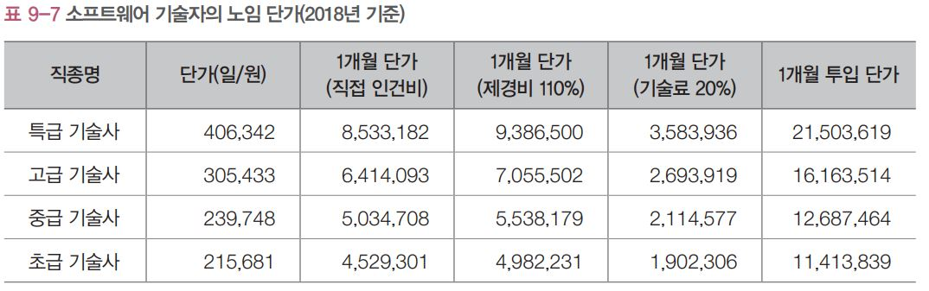
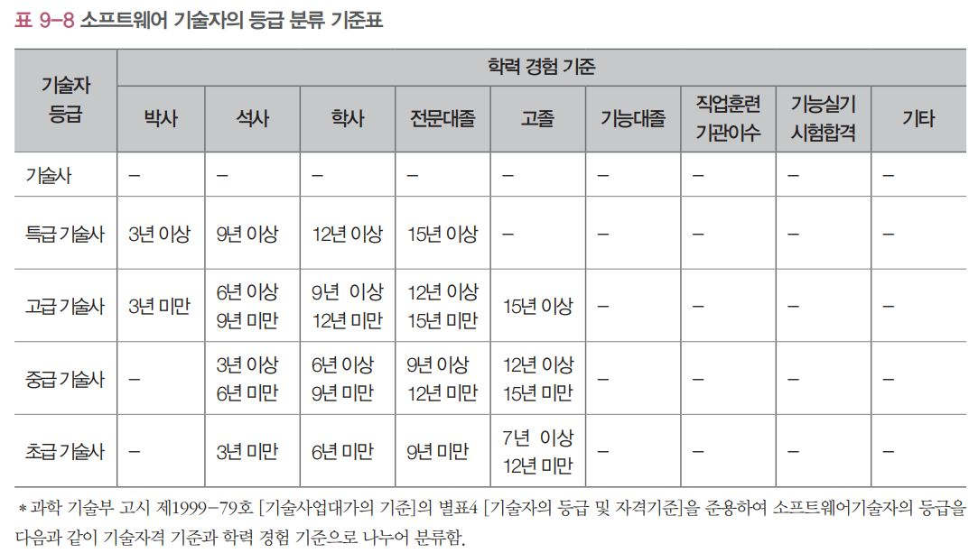
04. 예산 및 일정 수립
프로젝트 예산의 중요성
프로젝트 예산은 제공하고자 하는 서비스나 콘텐츠의 개발 범위 및 일정을 수립할 수 있는 중요한 기준의 하나
외주 제작의 경우 제안 요청서 상에 명시된 프로젝트의 전체 예산을 파악하고 투입 인력과 일정을 계획하고 책정
디지털 콘텐츠 분야의 경우, 투입 인력의 등급, 인원수, 투입 기간을 근거로 견적을 산출하여 예산을 책정
투입 인력의 단가는 학력과 관련 분야 프로젝트의 수행 경력을 토대로 크게 특급, 고급, 중급, 초급으로 나뉨
각 분야별 투입 인력의 인원 수와 투입 기간으로 프로젝트 예산 및 비용을 산출

Slide 23
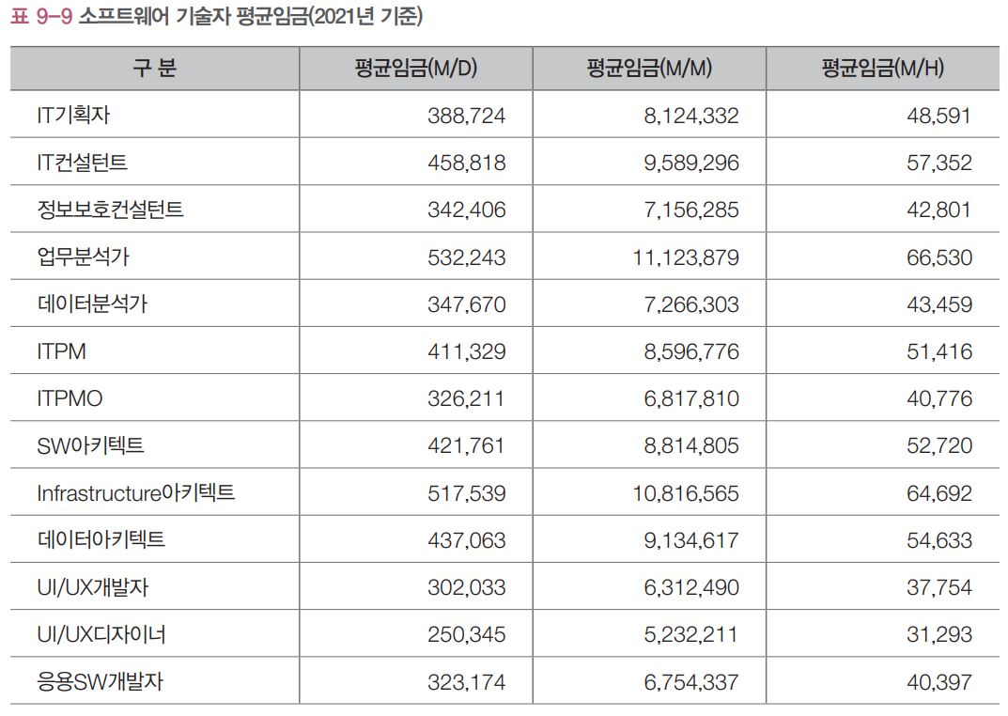
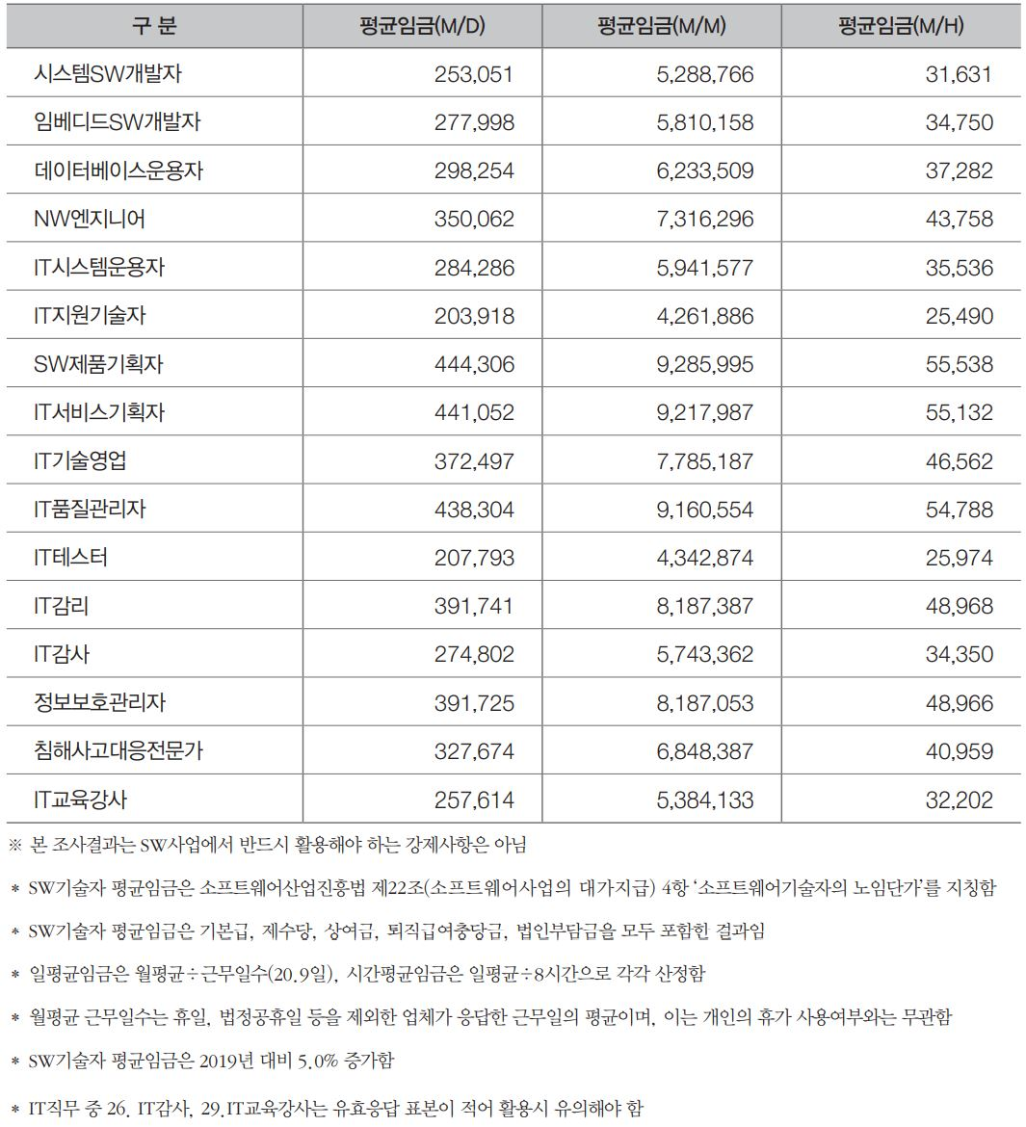
04. 예산 및 일정 수립
프로젝트 예산의 중요성
최근 소프트웨어 기술자의 등급별 노임단가 기준은 공시되지 않고 소프트웨어 산업 분야 별 평균 임금을 해마다 발표

Slide 24
04. 예산 및 일정 수립
프로젝트 예산 및 비용 산출
예산 및 비용 산출 방법
프로젝트의 규모와 일정을 파악하고 기획, 디자인, 개발 등 파트별로 구분된 업무별 상세 업무 내역을 작성
각 업무에 해당되는 투입 인력을 소프트웨어 기술자 등급 분류 기준표를 기반으로 특급, 고급, 중급, 초급으로 나누어 배정
각 업무별 투입 인력의 참여율을 배정
각 업무별 수행 인력의 등급에 따라 투입 기간(Man/Month)을 배정
각 업무별 등급에 따른 인력 단가×참여율×투입 인력 수(Man)×투입 기간(Month)을 계산하여 직접 인건비를 산출
중급 디자이너 100% 참여, 1명, 1개월 투입
→ 239,748원(중급 기술자 노임 단가)×1(100%)×1(Man)×21일(월평균 근무 일 수) =5,034,708원
제경비(모든 경상비용)를 직접인건비의 합의 110%로 계산
5,034,708×1.1=5,538,179원
기술료를 직접인건비와 제경비의 합의 20%로 계산
5,034,708+5,538,179×0.2=2,114,577원
직접인건비와 간접비를 합하여 전체 비용을 산출

Slide 25
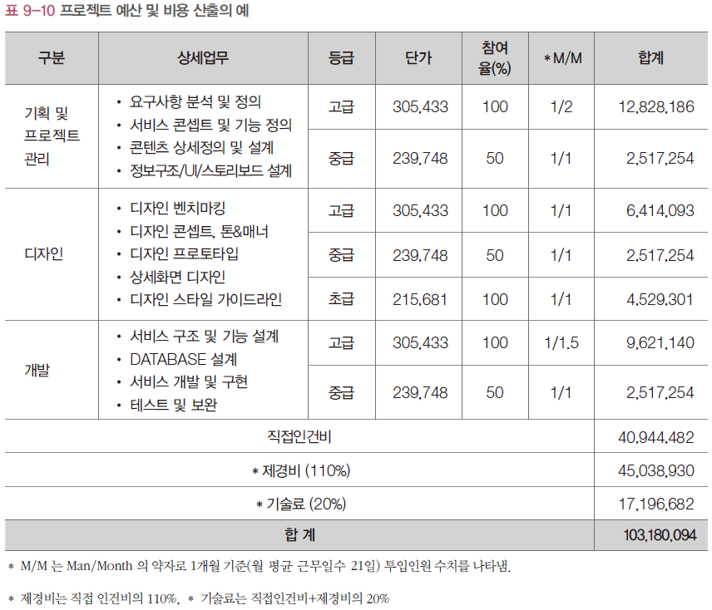
04. 예산 및 일정 수립
프로젝트 예산 및 비용 산출
예산 및 비용 산출 방법

Slide 26
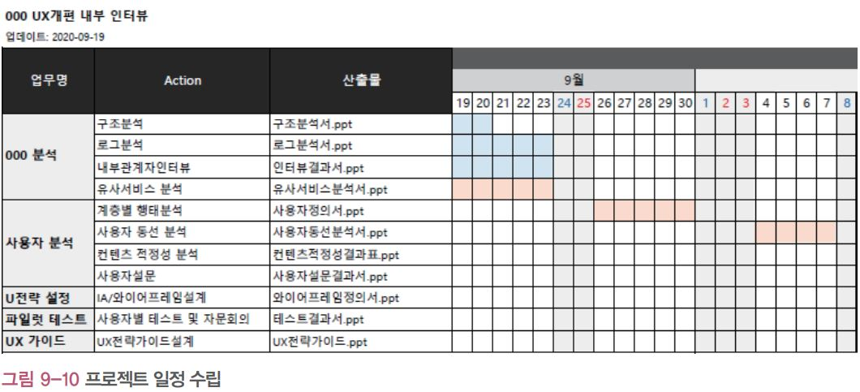
04. 예산 및 일정 수립
프로젝트 일정 수립
세부 일정 계획 수립하기
프로젝트의 전체 범위를 파악하고 기획, 디자인, 개발 등 단계별 주요 업무를 분류
각 업무 항목별 책임 및 담당자를 선정
각 업무 항목별 난이도를 파악하여 시작일과 마감일을 할당
각 업무 항목별 수행 가능 기간을 산정하여 일정 계획을 수립

Slide 27
04. 예산 및 일정 수립
WBS(작업 분류 체계)
WBS의 개념
프로젝트 목표를 달성하기 위해 필요한 활동과 업무를 세분화하는 작업
프로젝트 구성 요소들을 계층 구조로 분류하여 프로젝트의 전체 범위를 정의
프로젝트 작업을 관리하기 쉽도록 작게 세분화
작업 패키지: 계층 구조에서 최하위에 있는 항목, 해당 업무의 담당자를 할당할 수 있을 정도로 작게 나눔
WBS의 목적과 용도
클라이언트, 투입 인력 등 프로젝트 이해 관계자 간의 의사소통 도구로 사용함
프로젝트 업무 내역을 가시화할 수 있어 관리가 용이함
프로젝트 팀원의 책임과 역할이 분명함
필요 인력과 일정 계획을 세우는 데 기초로 활용함
개발비 산정 시 기초로 활용함
성과 측정 및 조정 시 기준선으로 활용할 수 있음

Slide 28
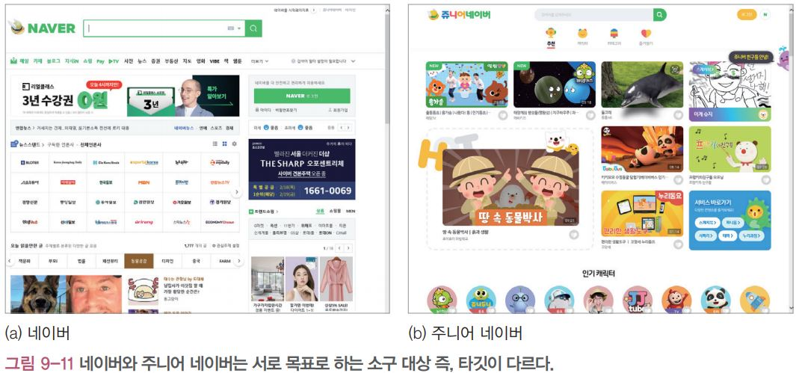
05. 조사 보고서 작성
타깃 인사이트의 이해
마케팅 분야의 타겟
기업이 목표하는 마켓의 의미로 해석
기업이 목표로 하는 특정 지역, 분야, 연령, 성향, 사용자층 등의 소구 대상을 의미
타겟 인사이트
서비스 사용자와 서비스 제공자의 직접적인 상호작용에서 발생하는 사용자의 정보를 분석한 후, 분석된 정보를
사실에 기반하여 독창적이며 정성적인 분석을 통해 도출될 수 있는 사용자 니즈에 대한 이해

Slide 29
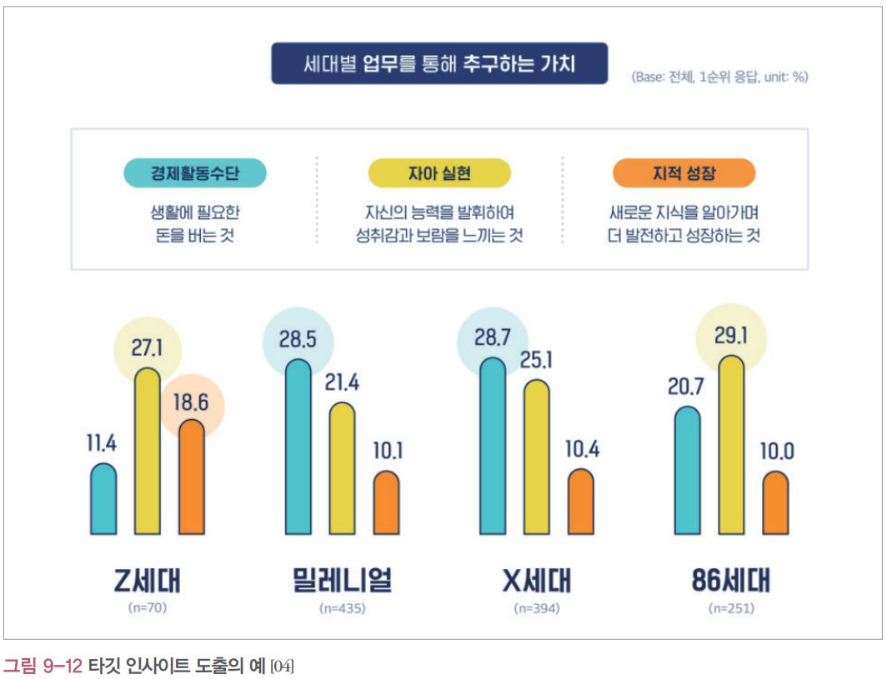
05. 조사 보고서 작성
타깃 인사이트의 이해

Slide 30
05. 조사 보고서 작성
조사 보고서 작성의 필요성
조사 보고서의 개념
조사 목적에 따라 조사한 핵심적인 내용과 결과를 축약한 문서를 의미
기획자가 보유한 업무 지식과 동원 가능한 정보, 통찰력 있는 분석, 상하 동료 간 의사소통, 추진력 등의 결정체
보고서 작성 능력은 그 사람의 업무 능력과 직결되 는 중요한 부분
조사 보고서 작성시 주의사항
수집된 자료를 자체적으로 해석한 다거나 논리적으로 비약하지 않도록 선입견을 배제해야 함
정확한 사실에 기반하여 객관 적인 입장에서 분석해야 함
지나치게 어려운 전문용어나 불필요한 외래어 사용은 지양
조사 보고서 작성의 원칙
목표 설정: 조사 보고서를 통해 달성하고자 하는 목표가 무엇인지 설정
타당성: 자료 수집 및 분석을 통해 논리적 인과 관 계를 증명할 수 있는 근거를 확보
명확성: 사소한 오류가 없는지 주의하고 비전문가도 쉽게 이해 할 수 있도록 작성
간결성: 다양한 도표나 다이어그램을 활용하여 심플하면서도 간결하게 표현

Slide 31
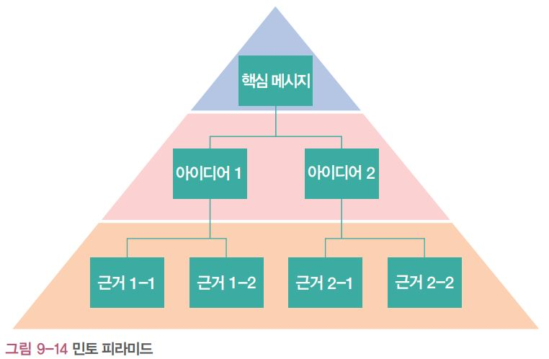
05. 조사 보고서 작성
조사 보고서 작성의 필요성
민토 피라미드
핵심 메시지를 상단에 위치시키고 핵심 메시지를 설명하기 위한 메시지를 그 아래에 배치한 후, 점차 아래로 내용을
전개하면서 왜 (Why), 어떻게(How), 무엇을(What) 등의 질문을 통해 그에 대한 근거를 제시

Slide 32
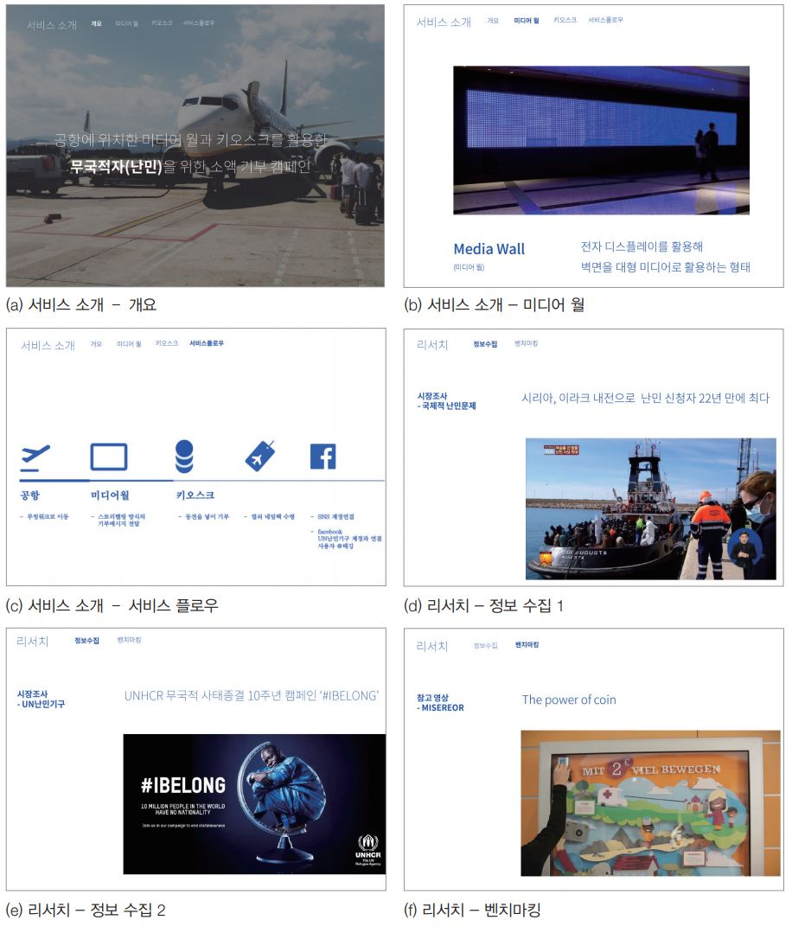
05. 조사 보고서 작성
조사 보고서 시각화
정리된 정보들을 인포그래픽 기법으로 시각화하여 간결한 조사 보고서가 되도록 구성

Slide 33
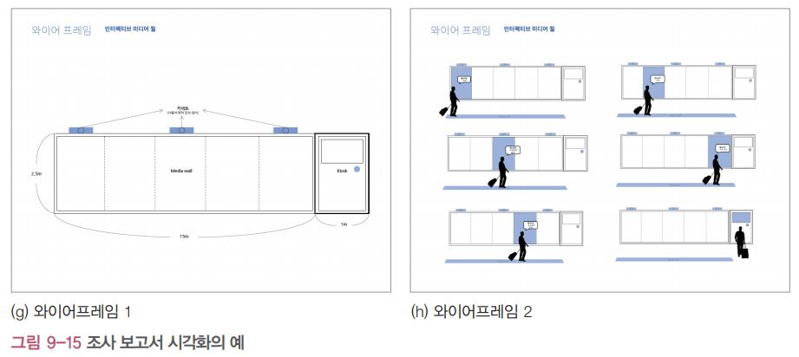
05. 조사 보고서 작성
조사 보고서 시각화
정리된 정보들을 인포그래픽 기법으로 시각화하여 간결한 조사 보고서가 되도록 구성

